Slide 1
議程
第二次組會：工作盤點、議題心得、文章分享，以及團隊發展方向
1
工作角色盤點 | 三條工作線與關鍵成果 | 02
文章分享 | McKinsey UWOS 與模組化趨勢 | 03
10 月議題心得 | 什麼是意圖：Intent Map | 05
釐清意圖 | 減少衝突，成為 AI builder | 06
新時代的 BA | 2030 的 BA 與三個方向 | 07
附件 | 參考資料 | 09
2
3
4
5
6
Notes:
今天分享五件事：我的三條工作線、Luke 指定的 McKinsey 文章、什麼是意圖以及我怎麼用它回答 10 月的四個問題、為什麼釐清意圖能減少衝突並成為 AI builder 的第一步，最後是新時代 BA 的樣子與三個團隊方向。

Slide 2
工作角色盤點：三條工作線、三個關鍵成果，彼此互相支援
點線：人物誌研究 → 人物誌短片
趨勢研究
選題前五名
與 Rex、Kenny
對齊三段架構
點線：人工關卡 → 影片第三段 go／no-go
標竿研究
5 家
等待
Luke 補充
AI 短影片
客戶角色
扮演測試
IC Care
等待
Luke 效益構想
AI 開發框架
五模組
拆解
法規頁
人的變化頁
我
動手做的
翻譯者
人物誌
旅程圖
11 個
使用情境
等待 IT
實績與報價
給 Sam 的
3 頁摘要
Notes:
我用一張網絡圖說明目前的工作。三個大圓是三個關鍵成果：IC Care 的對客簡報做到 v0.5；AI 短影片的人物誌短片定稿，Sam 認可；AI 開發框架完成 32 頁白話簡報和給 Sam 的 3 頁摘要。
小圓是背後的思考過程：IC Care 從標竿研究、五模組拆解，到人物誌和 11 個情境；影片先做趨勢研究，再和 Rex、Kenny 對齊三段架構；框架則用客戶角色扮演找缺口，補上法規頁和人的變化頁。
虛線圓是等待中的事：Luke 的補充與效益構想、IT 團隊的實績與報價。
三條線也互相支援：IC Care 的人物誌研究，直接用在人物誌短片；框架裡的人工關卡，會是影片第三段的 go／no-go 示範。
中間是我自己：一個動手做的翻譯者，把複雜內容變成客戶看得懂、能驗證的成果。

Slide 3
McKinsey UWOS：核保轉向「機器優先、人類治理」
McKinsey 認為 Agentic AI 已能執行多步驟工作，保險公司可以把核保重新設計成 UWOS（Underwriting Operating System）：由一個智慧層統籌從受理到出單的流程，人只在需要判斷的地方介入。
“Insurers are transitioning from vertically integrated operating models toward more modular architectures.” — BlackRock, 2026 Global Insurance Report
模組化：像組積木，不是蓋大樓
三條車道：依案件動態分派
人的角色改變，
但沒有消失
以前：一體成形
一家公司從頭做到尾
系統綁在一起，難改動
要改就得整套大改
直通車道：簡單、可重複的案件
核保主管：從處理個案到監督
在風險胃納、授權與信心門檻內，系統完成受理到出單，人幾乎不介入。
形塑業務組合、確保核保品質，並調整風險胃納、定價與經紀人策略。
現在：組合積木
核心自己做，其他找夥伴
可以一塊一塊替換
每家的組合都不一樣
輔助決策車道：中等複雜度
資深專家：成為例外處理者
系統整理事實、標出不確定處並提出建議，人快速核准、修改或拒絕。
專注真正需要判斷、談判與經驗的複雜或客製化案件。
對核保的意思
能力一塊一塊上線
先做最痛的那一塊
驗證有效再接下一塊
專家判斷車道：複雜或策略性
機器：承擔大部分處理工作
系統備好證據與選項，核保專家主導判斷與談判，時間從行政轉向決策。
六大領域、45 項能力由智慧層串起，決策更快、更一致，重工更少。
Notes:
【一個重點】McKinsey 提出 UWOS：用 Agentic AI 把核保從逐案人工處理，改成機器優先、人類治理。
我想特別強調「模組化」。BlackRock 今年的全球保險報告指出，保險業正從垂直整合的營運模式，走向模組化架構。
白話來說：以前像蓋一棟大樓，一家公司從頭做到尾，系統綁在一起，要改就得整套大改；現在像組積木，核心能力自己做，其他找夥伴，可以一塊一塊替換，而且每家的組合都不一樣。
放到核保上，UWOS 的能力也不是一次全部導入，而是先挑最痛的那一塊上線，驗證有效再接下一塊。下一頁的落地四步驟就是這個邏輯。
中間是三條車道：直通、輔助決策、專家判斷；右邊是人的角色，從處理個案轉向監督與例外處理。

Slide 4
從願景到落地：先選一個燈塔案例，再逐步擴大
McKinsey 建議不要等整個企業資料模型完美才開始，而是從高件量、資料齊全的流程切入，先定好控制機制，再擴大到更多領域。先行動的保險公司，將主導未來十年的速度、服務與核保紀律。
從願景到落地的四個步驟：
一個重點
1 選一個
燈塔案例
2 建立最低
限度資料基礎
3 定義控制、
授權與覆核
4 先代理化
1–2 個流程
UWOS 不是多加一個工具，而是重新分配人與機器的工作：例行交給系統，判斷留給人。
原文拆成 6 大領域、45 項能力，由一個智慧層串起。
過去：逐案人工處理…
…將會變成…
UWOS：機器優先、人類治理
1
送件在佇列中排隊等人處理
1
依複雜度與信心程度動態分派
2
核保人員手動摘資料、追補缺件
2
例行案件從受理到出單一路處理
一個啟發
3
案件靠人工在各階段之間移動
3
人專注判斷、談判與業務組合
AI 導入的關鍵在分派規則與授權門檻：哪些自動通過、哪些交給人，要先講清楚並保留依據，客戶才會信任結果。
可應用做法：寫需求時，標出每一步是「系統自動」、「AI 輔助＋人確認」或「人判斷」
AI 產出要可追溯：保留依據與前例，人工 review 才有基礎
先挑一個高件量、資料齊全的流程試做，驗證後再擴大
Notes:
落地四步驟：
1. 選燈塔案例：送件頻繁、資料齊全、處理週期或一致性很重要的險種、客群或續保業務。
2. 最低資料基礎：只做第一批流程需要的文件、欄位、規則、定價工具與決策紀錄。
3. 定義控制：信心門檻、授權規則、人工推翻流程，以及 human-in-the-loop 的角色。
4. 啟動目標流程：先代理化 1–2 個高影響力領域（受理、風險選擇或定價），依商業價值、資料準備度與可行性排序。
【一個啟發】AI 輔助能否被客戶接受，取決於分派規則、授權門檻與可追溯的依據，這和我們組會談到的人工 review、建立客戶信任是同一件事。
【一個可應用做法】寫需求或設計流程時，標出每一步由系統自動、AI 輔助＋人確認，或由人判斷。

Slide 5
10 月議題心得：四個問題，其實都在問意圖有沒有說清楚
Cambridge Dictionary：intent（名詞）
在金融科技公司，我們這樣討論一個新想法，一輪一輪迭代出共識
“the fact that you want and plan to do something”
你「想要」、並且「打算」去做某件事
① 新想法
先分清：問路，還是派工？
⑤ 回饋
記下填不出來的格子，下一輪先補
② 填意圖卡
誰的問題・改變什麼・成功訊號・不做會怎樣・邊界
想要（want）
我希望世界變成什麼樣
→ 交出去
打算（plan）
我猜要怎麼做
→ 先留著，一起找
共識
大家對齊
同一件事
Intent Map 的關鍵：把這兩件事分開，只交出「想要」。
對應 10 月的四個問題
④ 出手
demo＋做什麼／不做什麼／怎麼知道成了
③ 過三道閘
主詞是使用者？成功訊號先訂了？邊界畫了？
聽懂指令：先問「誰的問題」
持續對齊：事先講好「成功訊號」
轉成業務語言：demo＋三個答案
成為有效成員：講清楚「邊界」
Notes:
10 月的四個問題，我發現其實都在問同一件事：意圖有沒有說清楚。
先看字典。Cambridge Dictionary 對 intent 的解釋是：the fact that you want and plan to do something，你「想要」、並且「打算」去做某件事。
這個定義裡其實藏著兩件事：想要什麼，和打算怎麼做。Intent Map 的關鍵就是把它們分開，只交出「想要」，因為「打算」常常是我們自己猜的做法，收到的人沒辦法幫你修正一個看不見的意圖。
右邊是我在金融科技公司學到的討論方式：有新想法時，先分清是在問路還是派工；派工就填意圖卡的五個欄位；再過三道閘：主詞是不是使用者、成功訊號有沒有事先訂、邊界有沒有畫；然後一定是 demo 加三個答案一起出手；最後把填不出來的格子記下來，下一輪先補。這樣一輪一輪轉，大家就會對齊同一件事。
回到四個問題：聽懂指令，是先問誰的問題；持續對齊，是事先講好成功訊號；轉成業務語言，是 demo 加三個答案；成為有效成員，是講清楚邊界。

Slide 6
釐清意圖能減少衝突，也是成為 AI builder 的第一步
很多衝突不是能力問題，而是每個人心裡的「想要」不一樣：業務講結果、技術講做法、主管看風險。把意圖寫成同一張卡，大家先對齊要什麼，再討論怎麼做；AI 也要靠這張卡才幫得上忙。
意圖卡讓每個角色都看到自己在意的那一格：
衝突從哪裡來
誰的問題
業務最在意
改變什麼
使用者看得到
成功訊號
主管能驗收
邊界
技術知道停點
業務說「要快」，技術聽成「要省」，主管在意「別出事」。
每個人都對，但講的不是同一件事。
沒有意圖卡：各說各話…
…將會變成…
有意圖卡：先對齊要什麼
1
需求被讀成無限責任
1
邊界寫清楚，知道做到哪停
2
做完才發現不是要的
2
成功訊號事先講好
為什麼能減少衝突
3
業務與技術覺得對方不懂
3
大家用同一張卡溝通
意圖卡讓大家用同一套語言：誰的問題、改變什麼、怎樣算成功、做到哪裡停。技術與非技術背景的人都看得懂。
AI builder：意圖寫清楚，AI 才能起草、計畫、做出 demo
人只做三件事：說清楚問題、決定做不做、決定能不能上線
同一套方法，延伸到需求訪談、委派工作與對客提案
Notes:
為什麼要花時間釐清意圖？因為很多衝突不是能力問題，而是每個人心裡的「想要」不一樣。
例如業務說要快，技術聽成要省，主管在意別出事；每個人都對，但講的不是同一件事。
意圖卡讓每個角色都看到自己在意的那一格：業務看誰的問題，使用者看得到改變，主管用成功訊號驗收，技術從邊界知道做到哪裡停。技術與非技術背景的人，用的是同一套語言。
沒有意圖卡時，常見三種衝突：需求被讀成無限責任、做完才發現不是要的、業務和技術互相覺得對方不懂。有了意圖卡，邊界寫清楚、成功訊號事先講好、大家用同一張卡溝通。
這也是成為 AI builder 的第一步。在 AI-native SDLC 裡，意圖寫清楚，AI 才能起草、計畫、做出 demo；人只做三件事：說清楚問題、決定做不做、決定能不能上線。
同一套方法也能延伸到需求訪談、委派工作和對客提案。

Slide 7
2030 的 BA：角色在內圈，能力成外圈的循環
AI 動手做原型
怎麼讀這張圖
變革領導
產品排序思維
內圈：四個新角色
外圈：八項能力，彼此帶動，形成持續精進的循環
和今天相比：從交出文件，變成交出看得到、能驗證的成果
現場共創
脈絡與 AI 代理
今天的 BA
寫需求、交出去
2030 的 BA
動手做的
翻譯者
用業務語言說故事
業務架構視野
信任設計
營運模式
AI 治理素養
脈絡工程
驗收與評估設計
Notes:
左邊小小的灰色圓，是今天的 BA：寫需求、交出去。按一下，它會淡出，代表這種做法正在退場。
右邊是 2030 的 BA。中心是一個動手做的翻譯者；內圈是四個新角色：現場共創、脈絡與 AI 代理、信任設計、營運模式。
外圈是八項能力，排成一個循環：動手做原型、產品排序、業務架構、脈絡工程、驗收與評估設計、AI 治理、用業務語言說故事、變革領導。它們會彼此帶動，例如原型做得越多，越懂業務架構；越懂架構，脈絡整理得越好。
這張圖是我用 graphify 把五份公開資料做成知識圖譜後整理的，屬於願景，不是現有職缺的要求。下一頁說明，全球市場已經出現在要求這些能力的新職缺。

Slide 8
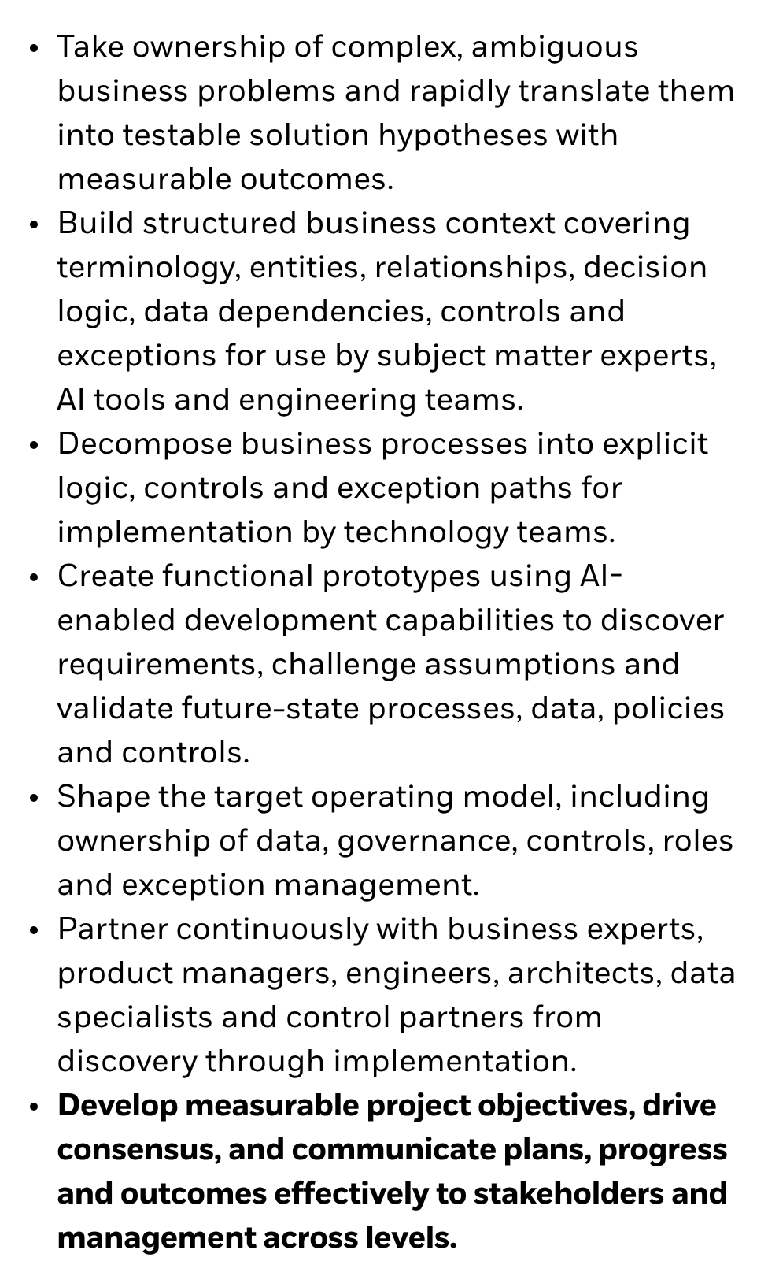
新時代的 BA：走到使用者身邊，從三個方向開始
Forward 是往前、走到第一線；Deployed 是派駐、嵌進團隊一起工作。全球金融業已出現 Forward Deployed BA 職缺，它的職責正好對應我們可以發展的三個方向。
職缺「職責」原文截圖
① 現場共創
② AI 驗收把關
③ 領域脈絡
對應職責
對應職責
對應職責
職責第 4 條：用 AI 開發工具做可運作原型，發掘需求
職責第 1 條：把模糊問題轉成可測試、可衡量的假設
職責第 2 條：建立結構化業務脈絡，給專家、AI 與工程團隊使用
我們的基礎
為什麼需要
為什麼需要
國發專案已用互動原型，客戶當場刪減欄位
金管會 AI 指引要求「人在迴圈內」，由人監督並保留控制權
Gartner 預測 2028 年企業的生成式 AI 模型，超過一半是領域專用
一年內第一步
一年內第一步
一年內第一步
整理成團隊標準流程，至少 2 個專案的工作坊使用
做 BA 版 AI 產出審查清單，團隊先用再帶到客戶
挑一個專案，把需求格式、業務規則、名詞定義整理成知識檔
為什麼對任何領域的 BA 都重要
寫需求變便宜了，價值移到現場驗證；客戶要的是看得到、能測試的成果；懂業務又能動手的人，最難被取代。
Notes:
【約 2 分鐘】上一頁的能力，全球市場已經在要了。Forward Deployed 可以拆成兩個字：Forward 是往前，走到第一線；Deployed 是派駐，嵌進客戶或業務團隊一起工作。這個說法原本用在工程師，現在全球金融業開始用在 BA。
左邊是職缺的職責原文。我從裡面挑出三條，對應三個團隊方向。
方向一，現場共創，對應第 4 條：用 AI 做可運作原型、發掘需求。國發專案已經在做，下一步是整理成團隊標準流程，一年內至少兩個專案的工作坊用上。
方向二，AI 驗收把關，對應第 1 條：把模糊問題轉成可測試、可衡量的假設。金管會 AI 指引要求人在迴圈內；第一步是做一份 BA 版的 AI 產出審查清單。
方向三，領域脈絡，對應第 2 條：建立結構化的業務脈絡給 AI 用。Gartner 預測到 2028 年，企業用的生成式 AI 模型超過一半是領域專用；第一步是挑一個專案，把需求格式、業務規則、名詞定義整理成知識檔。
為什麼對任何領域的 BA 都重要？寫需求變便宜了，價值移到現場驗證；客戶要的是看得到、能測試的成果；懂業務又能動手的人，最難被取代。
三個方向分別對應一年目標的價值、品質與效率。

Slide 9
附件：參考資料
# | 資料 | 發布單位 | 日期 | 用在哪一頁
1 | Forward Deployed Business Analyst 職缺 | 國際金融機構 | 2026-10 | 8
2 | 金融業運用人工智慧（AI）指引 | 金管會 | 2024-06 | 8
3 | 保險業運用人工智慧系統自律規範 | 壽險／產險公會 | 2025-04 備查 | 7
4 | Top Strategic Technology Trends for 2026 | Gartner | 2025-10 | 8
5 | intent（詞條） | Cambridge Dictionary | — | 5
6 | Underwriting Operating System（UWOS） | McKinsey & Company | 2026 | 3、4
7 | Different by Design: 2026 Global Insurance Report | BlackRock | 2026-10 | 3
8 | Lesson 04 產品意圖卡（Intent Map） | Shaun AI Lesson Learning | — | 5、6
9 | The AI-Native SDLC Playbook | Anthropic | — | 6
Notes:
參考資料都已打開原文核對過；Alexandr Wang 的對談只確認過大意，沒有引用原話；職缺截圖只擷取職責段落。

